Slide 1
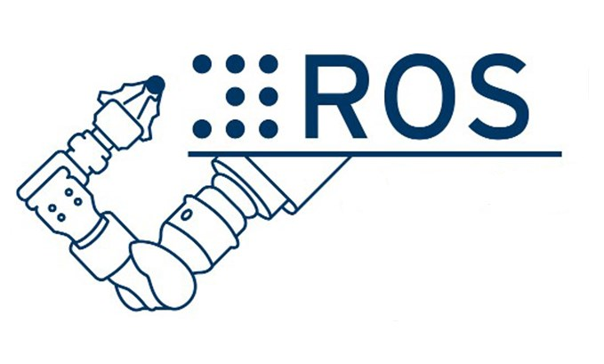
NEDİR BU ROS ?

Slide 2

ROS NEDİR?
‘Robot Operating System’
Robotlar için işletim sistemi
Açık kaynaklı ve geliştirilebilir
Robotik uygulamalarda kullanılan yazılım kütüphaneleri
Bir robotik uygulamanın yazılımı ile donanımı
arasındaki köprü

Slide 3
ROS MİMARİSİ
}
Node’lar ROS’ta çalıştırılabilen her bir program dosyası olarak adlandırılır ve ROS Master aracılığıyla bu node’lar kendilerini kaydedip işlevlerini gerçekleştirirler. Bu noktada ROS Master ROS ekosisteminde çekirdek görevi görür.
Nodes
ROS Master
Client Libraries (roscpp, rospy)
TCPROS / UDPROS
Linux işletim sistemi
ROS MASTER
NODE 1
NODE 2

Slide 4
ROS AVANTAJLARI
Açık kaynaklı
Farklı yazılım dillerinde yazılan kodları çalıştırabilme olanağı
Simülasyon ortamı
Kullanım kolaylığı
Birçok robotik uygulama için kütüphaneler barındırması

Slide 5
ROS GELİŞİMİ
ROS aslında iki üniversite öğrencisinin projesi olarak ortaya çıkmış, sonrasında ise geliştirilmesiyle birlikte robotik dünyasında önem kazanmıştır.
Her ne kadar övgüyle bahsedilse de ROS bünyesinde bir takım eksiklikler barındırır. Bunlar:
Tek bir robot üzerinde çalışmaya uygun olma
UDP ve TCP protokollerinden dolayı gerçek zamanlı olmaması
Linux işletim sisteminde kurulabilmesi
Bu eksiklerin giderilmesi için ROS1’den sonrasında ROS2 geliştirildi.

Slide 6
BİZ NE KULLANACAĞIZ?
ROS1
Linux işletim sistemi
Ubuntu 20.04
ROS Noetic
Mavros
C++

